Slide 1

语言模型

Slide 2
Part 01
语言模型基础与词向量
Part 02
预训练语言模型
目录
CONTENT
Part 03
预训练语言模型-后时代
Part 04
中文预训练语言模型

Slide 3
1
语言模型基础与词向量

Slide 4
语言模型 – 用数学表示语言
语言模型可以简单理解为一个句子 s 在所有句子中出现的概率分布 P(s)。

Slide 5
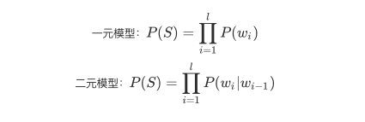
统计方法 – N元模型
马尔可夫假设：假设任意一个词出现的概率只同它前面的n个词有关
1. 无法建模更远的关系，语料的不足使得无法训练更高阶的语言模型。
2. 无法建模出词之间的相似度。
3. 训练语料里面有些 n 元组没有出现过，其对应的条件概率就是 0，导致计算一整句话的概率为 0。解决这个问题有两种常用方法： 平滑法和回退法。

Slide 6
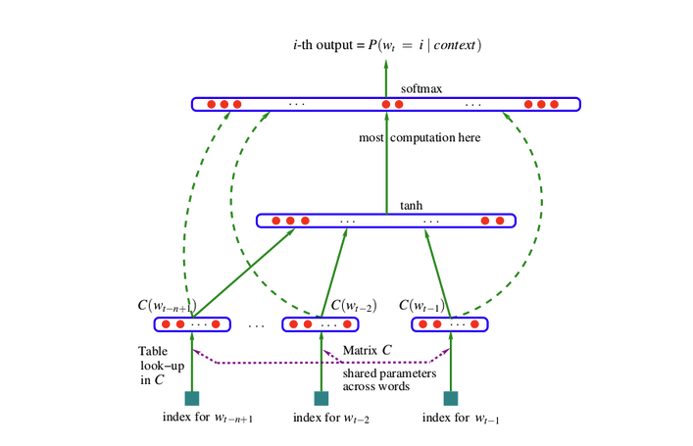

神经网络语言模型 – NNLM
语言模型：
A Neural Probabilistic Language Model

Slide 7
词向量 - 语言模型的副产物
基于窗口的方法：Word2vec，Fastext
矩阵分解方法：Glove

Slide 8
词向量 - Word2vec
语言模型：
Word2vec: word2vec Parameter Learning Explained.

Slide 9
词向量的缺陷
1. 模型无法做深，词向量的表征能力有限，词向量的抽象程度不高
2. 词向量获得的是上下文无关的，难以解决歧义问题上
3. OV 词无法解决

Slide 10
2
预训练语言模型

Slide 11
NLP 特点
文本特点
NLP四大任务
1. 序列标注： 分词，词性标注，命名实体识别等。 特点是句子中每个单词要求模型根据上下文都要给出一个分类类别
2.分类任务： 文本分类， 情感分析。 特点是不管文章有多长，总体给出一个分类类别即可。
3.句子关系推断： QA， 自然语言推理。 特点是给定两个句子，模型判断出两个句子是否具备某种语义关系。
4.生成式任务：机器翻译， 文本摘要。特点是输入文本内容后，需要自主生成另外一段文字。
1. 输入是一个一维线性序列
2. 输入是不定长的，这点对于模型处理起来会比较麻烦
3. 单词位置与句子位置的相对位置很重要，互换可能导致完全不同的意思
4. 句子中的长距离特征对于理解语义也非常关键。

Slide 12

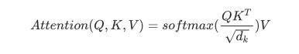
Transformer
Transformer 演示
Q，K，V 同源

Slide 13
CNN vs LSTM vs Transformer
RNN
CNN
Transformer
优点：
1. self-attention 天生的就解决了长距离依赖问题
2. 可以并行，可以做的非常深
3. 位置信息通过 position embedding 很好的补充了
缺点：
1. 对于超长文本，会导致非常大的计算复杂度
2. 位置信息依赖于 position embedding
优点：天生的具有时序结构，十分适合解决NLP问题
缺点：
1. 反向传播时所存在的优化困难问题， 即梯度消失，梯度爆炸问题，进而导致对超长距离依赖的解决不佳
2. 并行能力，进而导致难以做深
优点：
1. 可以并行，可以做的非常深
2. 能够很好的捕捉 n-gram 特征
缺点：
1. 无法解决长距离依赖问题
2. 对于位置信息不敏感

Slide 14
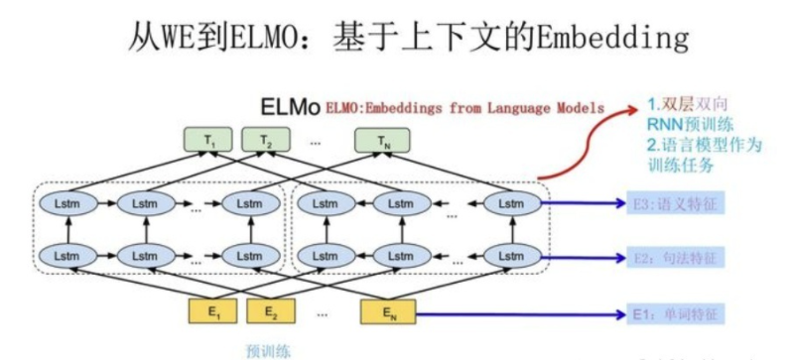
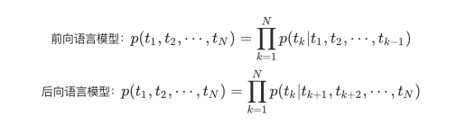
预训练语言模型 - ELMO
1. LSTM 特征抽取能力远弱于 Transformer ， 并行性差
2. 拼接方式双向融合特征融合能力偏弱
3. 层数过浅
ELMO： Deep contextualized word representations

Slide 15
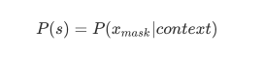
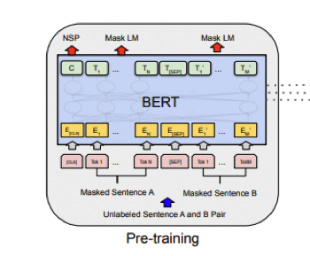
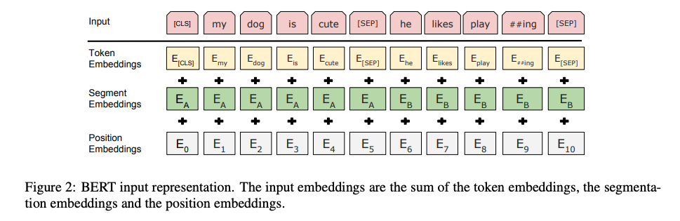
预训练语言模型 - BERT
1. 模型架构：12/24 层双向 Transformer
2. Embedding = token embedding + segment embedding + position embedding
预训练任务：Masked LM + NSP
预训练数据集：BooksCorpus + English wikipedia
BERT: Pre-training of Deep Bidirectional Transformers for Language Understanding

Slide 16
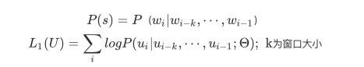
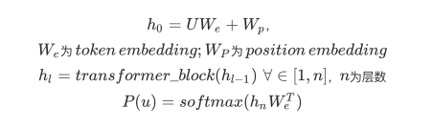
预训练语言模型 – GPT 1.0
预训练数据：BooksCorpus
语言模型：
模型结构：12层单向 Transformer
Embedding：token embedding + position embedding
GPT 1.0: Improving Language Understanding by Generative Pre-Training

Slide 17
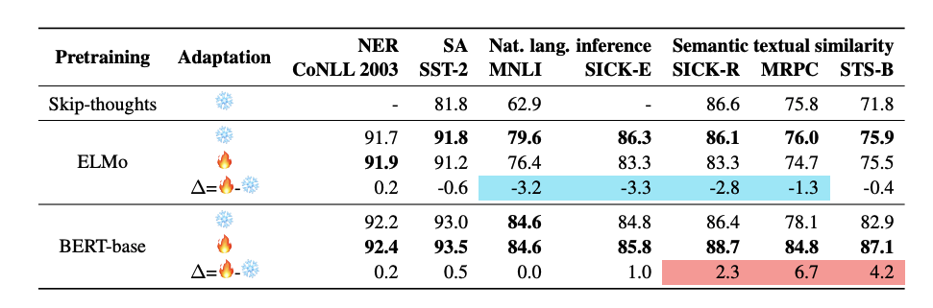
应用预训练语言模型
To tune or not to tune
对于大多数的任务， BERT 进行微调的方式总是比提取向量再训练的方式能够获得更佳的效果
To tune or not to tune? adapting pretrained representations to diverse tasks.

Slide 18
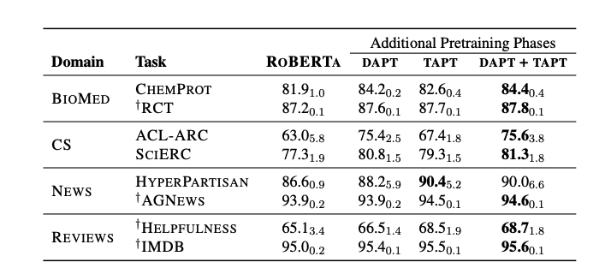
是否需要进行再次预训练？
1. 在目标领域的数据集上继续预训练（DAPT）可以提升效果；目标领域与语言模型的原始预训练语料越不相关，DAPT效果则提升更明显。
2. 在具体任务的数据集上继续预训练（TAPT）可以十分“廉价”地提升效果。
3. 结合二者（先进行DAPT，再进行TAPT）可以进一步提升效果。
4. 如果能获取更多的、任务相关的无标注数据继续预训练（Curated-TAPT），效果则最佳。
Don’t Stop Pretraining: Adapt Language Models to Domains and Tasks

Slide 19
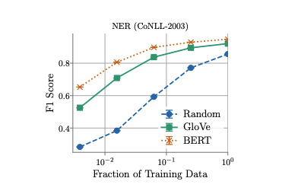
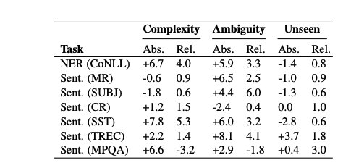
BERT 向量 vs Glove 向量
数据规模的影响
语言特性的差别
complexity：句子结构的复杂性
Ambiguity: 单词的歧义性。
unseen：未登录词出现的概率
Contextual Embeddings: When Are They Worth It?

Slide 20
3
预训练语言模型 – 后时代

Slide 21
预训练语言模型 – 后时代
Pre-trained Models for Natural Language Processing- A Survey

Slide 22
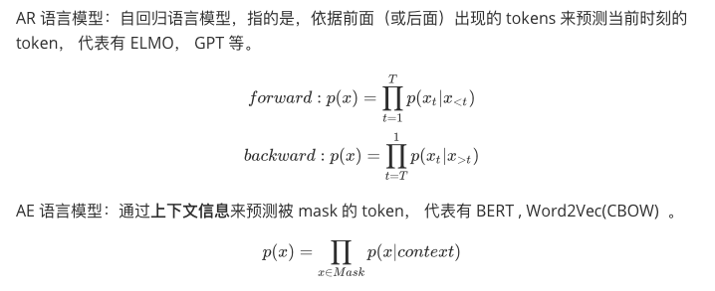
语言模型分类：AR vs AE
Pre-trained Models for Natural Language Processing- A Survey

Slide 23
GPT 系列 – GPT 2.0
预训练数据：800w高质量网页数据，40GB
语言模型：与GPT 1.0 相同
模型结构：48层单向 Transformer，参数 15 亿
GPT 2.0: Language Models are Unsupervised Multitask Learners

Slide 24
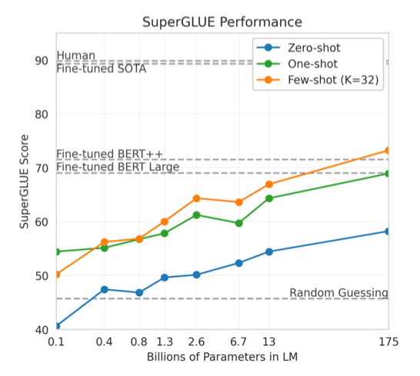
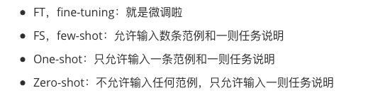
GPT 系列 – GPT 3.0
预训练数据：非常非常大
语言模型：与GPT 1.0 相同
模型结构：96层单向 Transformer，参数 1750亿
GPT 3.0: Language Models are Few-Shot Learners

Slide 25
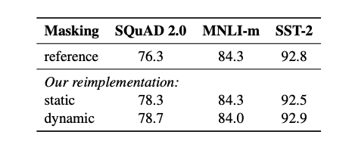
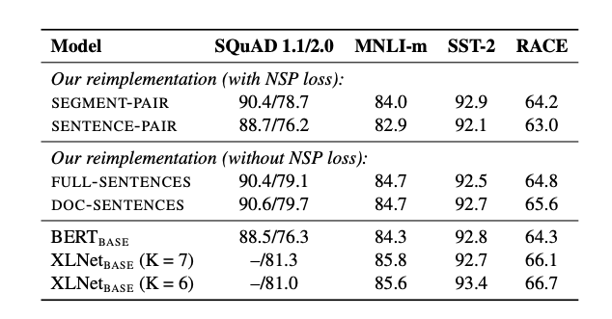
BERT 系列 - Roberta
预训练数据比较：Bookcorpus + 英文维基百科 + 其他，共160GB
动态 mask vs 静态 mask：
数据格式与NSP：
静态mask：Bert 在准备训练数据时，每个样本只会进行一次随机mask，每个epoch都重复使用，后续的每个训练步都采用相同的mask。
动态mask：不在预处理时进行mask，而是在每次向模型输入时动态生成mask
RoBERTa: A Robustly Optimized BERT Pretraining Approach

Slide 26
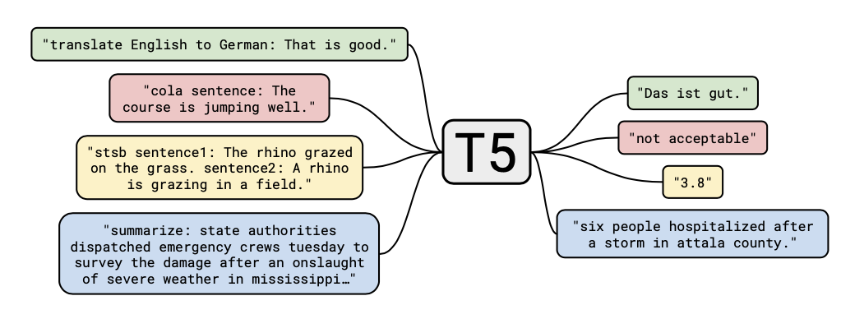
BERT 系列 – T5 万物归一
T5: Exploring the Limits of Transfer Learning with a Unified Text-to-Text Transformer

Slide 27
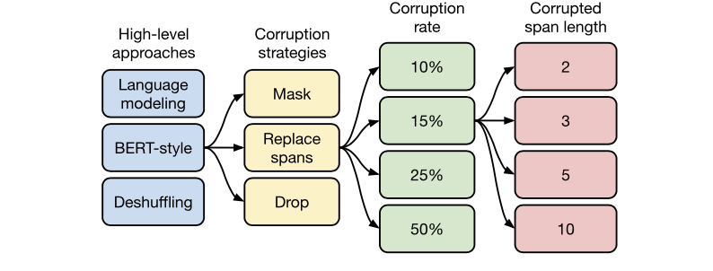
BERT 系列 – T5 万物归一
T5: Exploring the Limits of Transfer Learning with a Unified Text-to-Text Transformer

Slide 28
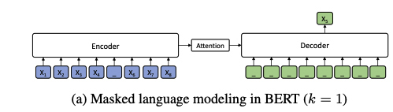
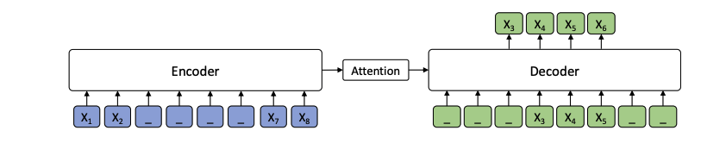
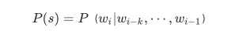
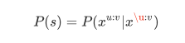
自然语言生成 - MASS
BERT
GPT
MASS
MASS: Masked Sequence to Sequence Pre-training for Language Generation

Slide 29
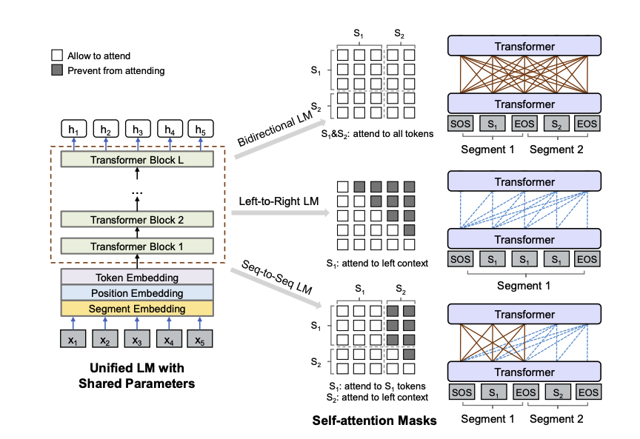
自然语言生成 - UNILM
Bidirectional LM ： BERT 的 mask LM
Unidirectional LM：GPT 的 语言模型，包括 left-to-right 到 right-to-left
Seq2Seq LM：句子间 LM。输入两个句子，第一个句子采用双向LM方式，第二个采用单向LM 方式。
UNILM: Unified Language Model Pre-training for Natural Language Understanding and Generation

Slide 30
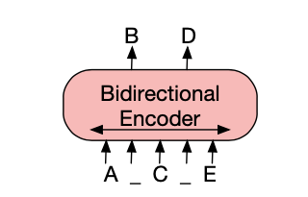
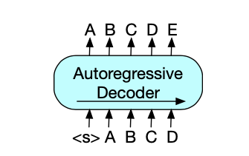
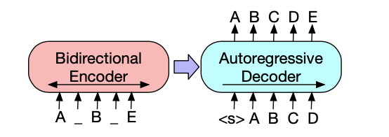
自然语言生成 - BART
BERT
GPT
BART
BART: Denoising Sequence-to-Sequence Pre-training for Natural Language Generation, Translation, and Comprehension

Slide 31
融入知识 – ERNIE
MASK 方式：
1. BERT 的 basic-level mask 预训练
2. Phrase-level 预训练
3. Entity-level 预训练
DLM：Dialogue Language Model，更适合对话领域
ERNIE: Enhanced Representation through Knowledge Integration

Slide 32
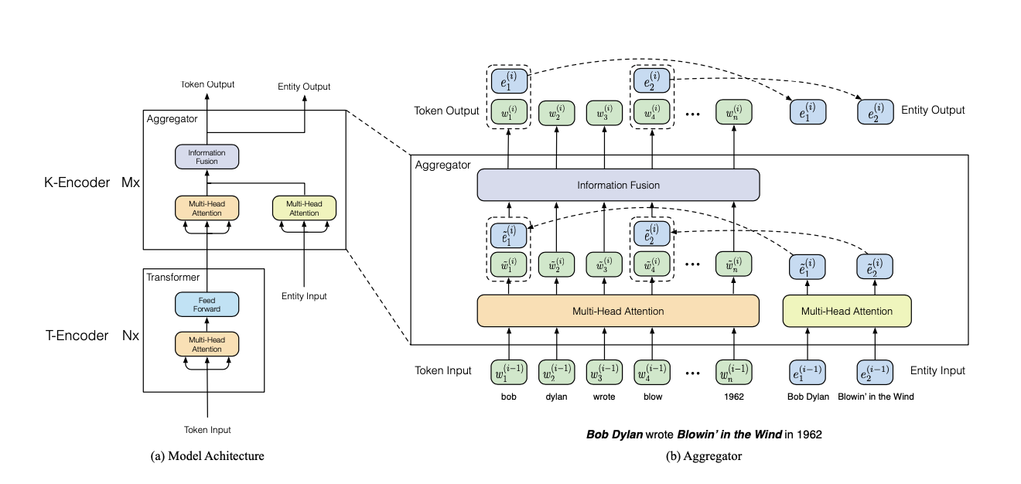
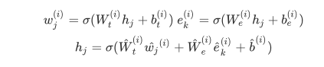
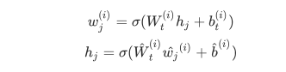
融入知识 – ERNIE(清华)
对于有实体的部分：
对于没有实体的部分：
ERNIE: Enhanced Language Representation with Informative Entities

Slide 33
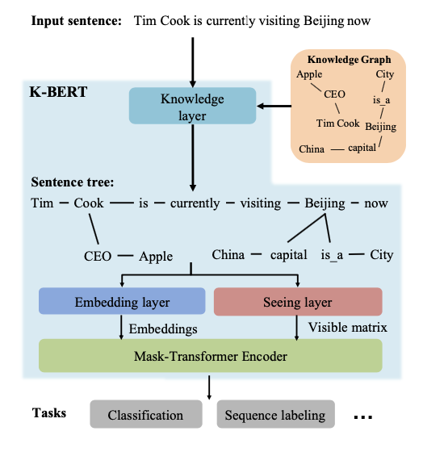
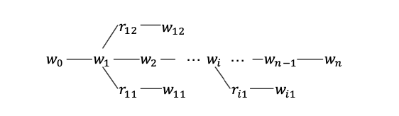
融入知识 – K-BERT
Knowledge layer
K-BERT: Enabling Language Representation with Knowledge Graph

Slide 34
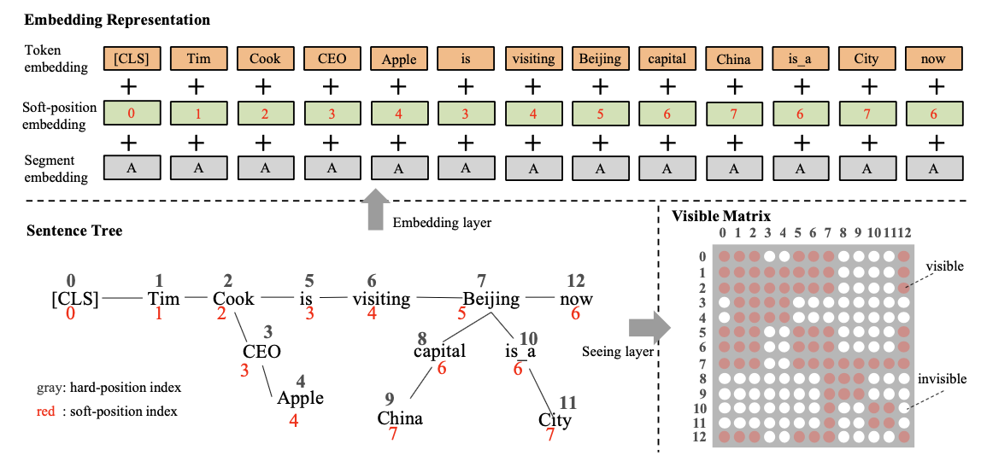
融入知识 – K-BERT
K-BERT: Enabling Language Representation with Knowledge Graph

Slide 35
4
中文预训练语言模型

Slide 36
中文可用的预训练语言模型
Bert，erine 1.0
bert-wwm, bert-wwm-ext
roberta-base, roberta-large
albert-base, albert-large
albert-xlarge, albert-xxlarge
https://console.cloud.baidu-int.com/devops/icode/repos/baidu/personal-code/secret-garden/tree/master

Slide 37
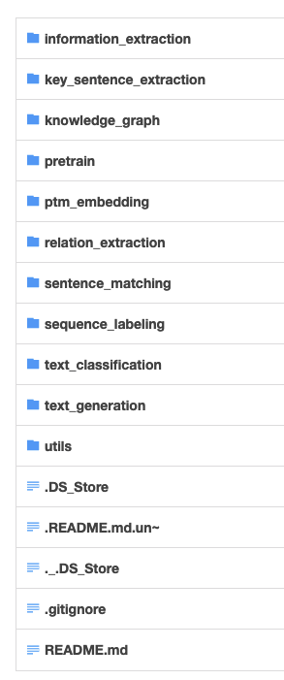
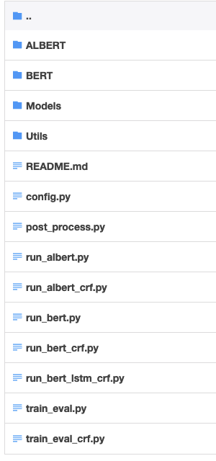
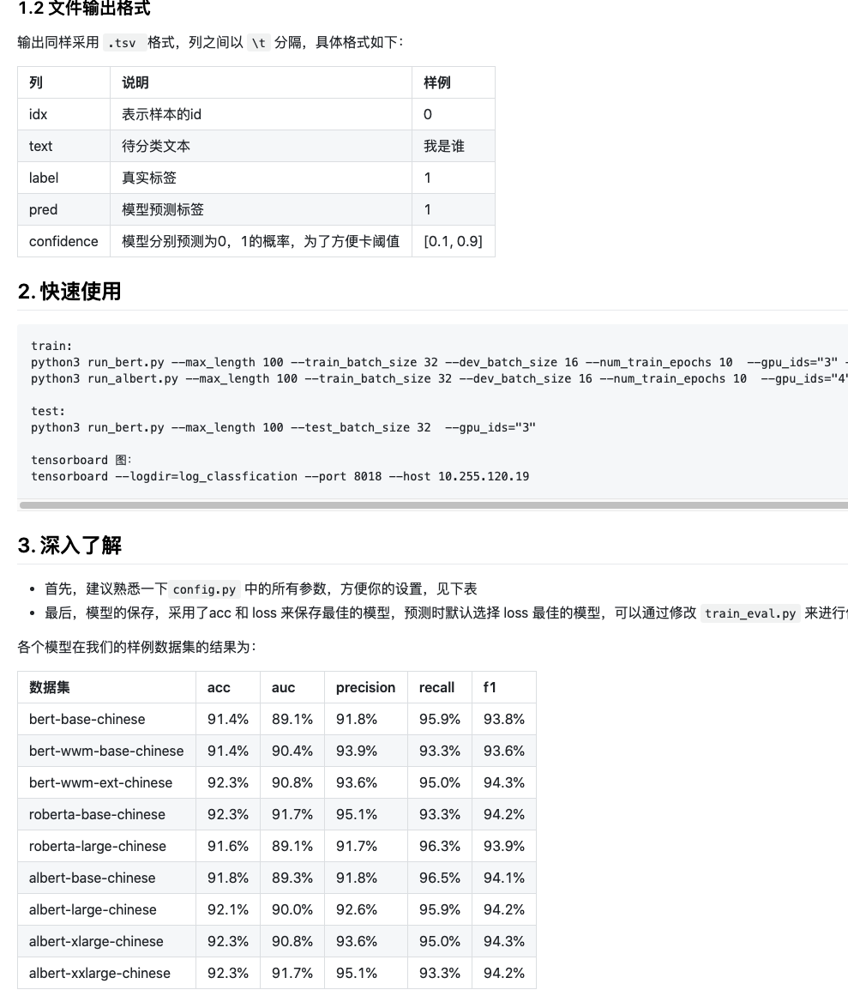
Secert-garden – 你值得拥有
https://console.cloud.baidu-int.com/devops/icode/repos/baidu/personal-code/secret-garden/tree/master

Slide 38

Secert-garden – 你值得拥有
群号：4306941
https://console.cloud.baidu-int.com/devops/icode/repos/baidu/personal-code/secret-garden/tree/master

Slide 39
END

Slide 40
多模态预训练
Image-based 单流模型
Language + Video
预训练
Image-based 双流模型
Video-based 单流模型
多模态预训练
Video-based 双流模型
Language + Audio
预训练

Slide 41
单流模型 vs 双流模型
https://www.163.com/dy/article/FNC4Q2HI0511AQHO.html

Slide 42
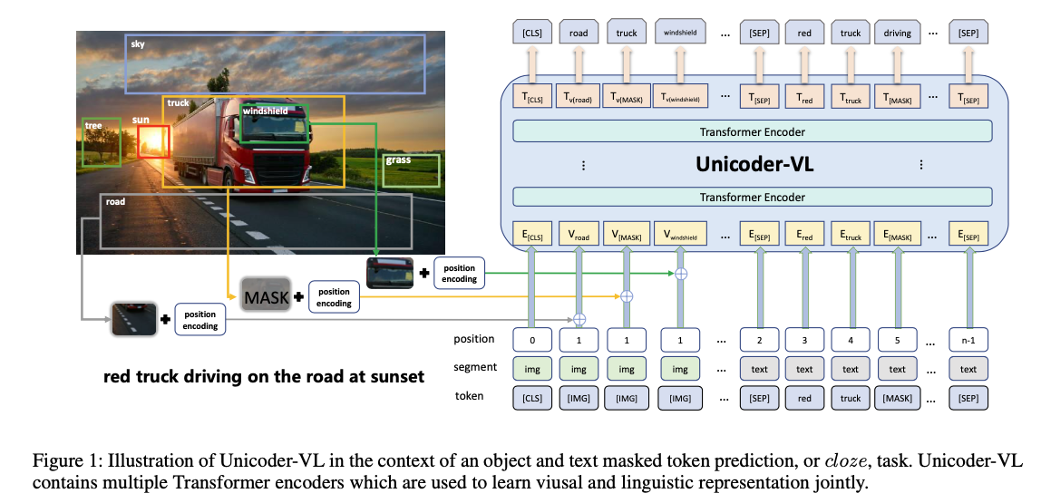
Image-based 单流模型 – Unicoder-VL
Unicoder-VL: A Universal Encoder for Vision and Language by Cross-modal Pre-training

Slide 43
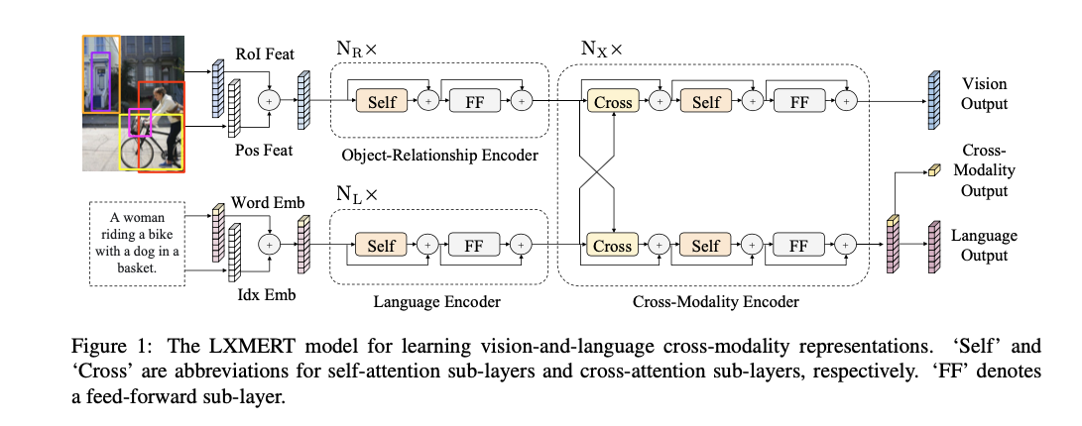
Image-based 双流模型 - LXMERT
Lxmert: Learning cross-modality encoder representations from transformers

Slide 44
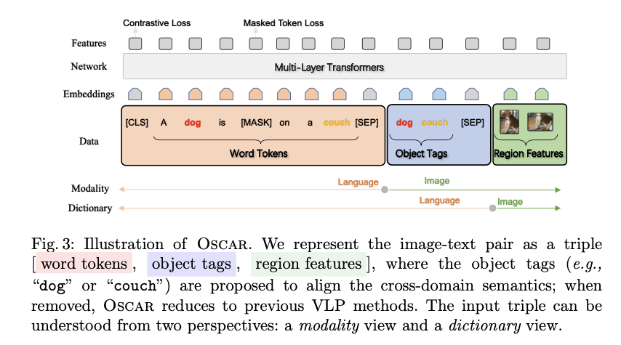
Image-based 单流模型 - OSCAR
Oscar: Object-Semantics Aligned Pre-training for Vision-Language Tasks

Slide 45
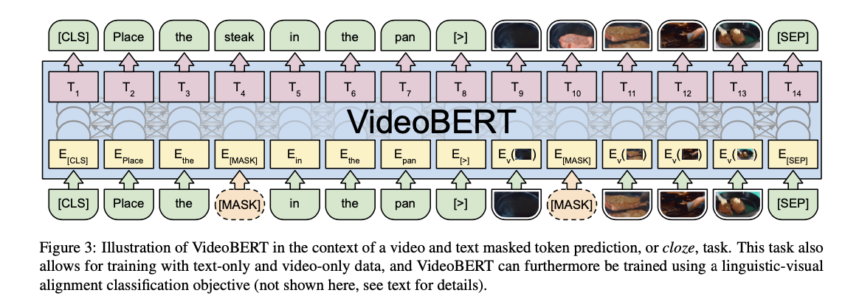
Video-based 单流模型 - VideoBERT
VideoBERT: A Joint Model for Video and Language Representation Learning

Slide 46
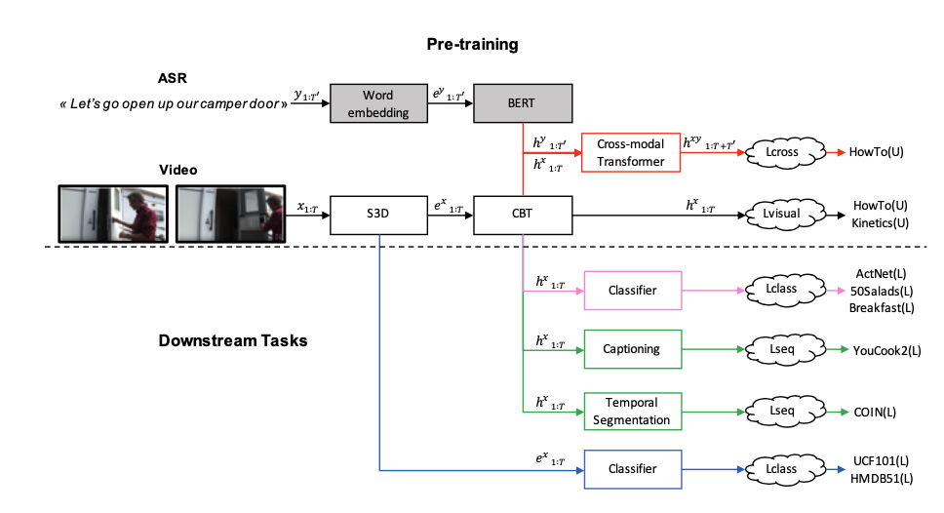
Video-based 双流模型 - CBT
CBT: Learning Video Representations Using Contrastive Bidirectional Transformer

Slide 47
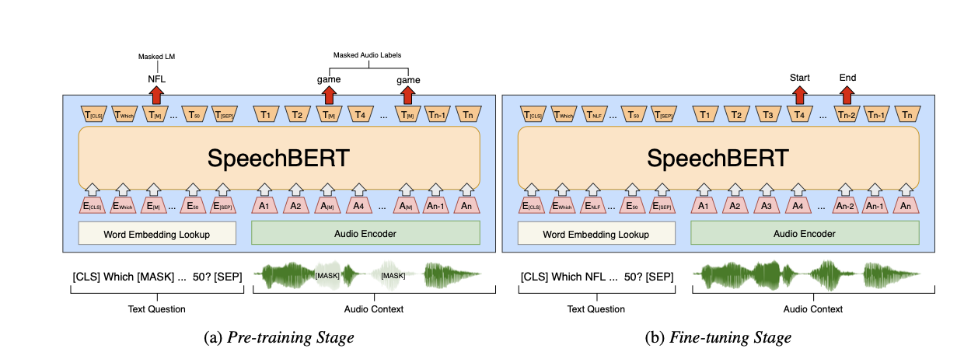
Language + Audio 双流模型 - SpeechBERT
SpeechBERT: An Audio-and-text Jointly Learned Language Model for End-to-end Spoken Question Answering

Slide 48
词向量 - FastText
FastText: Bag of Tricks for Efficient Text Classification

Slide 49
词向量 - Glove
GloVe: Global Vectors for Word Representation

